Slide 1

MODERNÍ ČÍNŠTINA KSCX02

Slide 2
PRŮBĚHOVOST
vyjádřeno pomocí příslovce 在
předchází slovesu
zápor tvoříme pomocí záporky 没
např.:
我在写字。 Wǒ zài xiězì. „Právě píšu.“
我在学英语。 Wǒ zài xué Yīngyǔ. „Právě se učím anglicky.“
我在喝茶。 Wǒ zài hē chá. „Právě piju čaj.“
我在开车。 Wǒ zài kāichē. „Právě řídím.“
我在吃饭。 Wǒ zài chīfàn. „Právě jím.“

Slide 3
PREPOZIČNÍ SLOVESO 到
význam prepozičního slovesa je „do“
význam slovesa je „dojít, dorazit“
我到北京去。 我去北京。
请到这儿来。 请来这里/这儿。

Slide 4
ZÁLOŽKY
předložkové vazby = podstatná jména se záložkami
mohou být jednoslabičné i dvouslabičné
nejznámější jednoslabičné jsou 里、上、下
jsou vždy těsně spojeny s podstatným jménem
často ve vazbě se slovesy existence 在 a 有
里 lǐ (v, uvnitř), 上 shàng (na, nahoře), 下 xià (pod, dole)
那本书在桌子上。
桌子上有书。
那支笔在桌子下。
桌子下有笔。

Slide 5
PŘÍSLOVCE 都
význam „všichni, všechno“
这些字我都不会写。
你的朋友都没来。
我的学生都很聪明。 聪明 cōngmíng (chytrý)
日本人都很有礼貌。 有礼貌 yǒu lǐmào (být zdvořilý)
韩国菜我都喜欢吃。 韩国 Hánguó (Jižní Korea)
菜 cài (jídlo)
喜欢 xǐhuan (mít rád)
吃 chī (jíst)

Slide 6
ZDŮRAZŇOVACÍ KONSTRUKCE 是…的
zdůraznění určitého detailu ve větě
spona 是 + sloveso + 的
v hovorové řeči dochází k vypuštění spony 是, zůstává jen přípona 的 u slovesa
你妈妈是做什么的？
我妈妈是大学的老师。
velmi často se objevuje ve větách, které obsahují určení času nebo místa
这位老师你是在哪儿认识的？
是在学校认识的。/ 在学校认识的。
你是几月去中国的？

Slide 7
PŘIBLIŽNÝ POČET
dva způsoby
dvě číslovky (od 1 do 9) po sobě jdoucí
např.: 四五个人
五六十个人
za číslovku připojíme slovo 多 „přes, více než“ nebo 来 „asi, přibližně“ (hovorovější)
u číslovek složených, vyjádřených celými řády
měrová jednotka nebo numerativ následuje až za 多 nebo 来
např.: 二十多个学生
五十来个学生
三百多个老师

Slide 8
GRAMATICKÁ PŘÍPONA 得
uvádí adverbiální komplement
následuje za slovesem a před příslovcem
她跳舞跳得很好。 跳舞 tiàowǔ (tančit)
她舞跳得很好。
他做饭做得很好吃。 做饭 zuò fàn (vařit)
他饭做得很好吃。 好吃 hǎochī (chutný)
他们说中文说得很好。 předmět neurčitý
他们中文说得很好。
他走得很快。
Po + Př(Pt) + Př + 得 + příslovce
Po + (Pt)Př + 得 + příslovce

Slide 9
URČENÍ ZPŮSOBU
v čínštině bývá příslovečné určení způsobu nejčastěji vyjádřeno příslovcem odvozeným od příslušného přídavného jména (krásný: krásně, rychlý: rychle)
ve funkci určení způsobu před slovesem může vystupovat adjektivum, zpravidla ovšem ve spojení s příponou de 地
jednoslabičná adjektiva se zdvojují (druhá slabika se vyslovuje v prvním tónu) – např. 好好地 hǎohāo de ，慢慢地 mànmān de
některá dvojslabičná adjektiva je také možno zdvojit – např. 紧紧张张地
jǐnjīn zhāngzhāng de （紧张 jǐnzhāng „nervózní“）
你要好好儿地学习。 „Dobře se uč.“
他慢慢地走。 „Jde pomalu.“

Slide 10
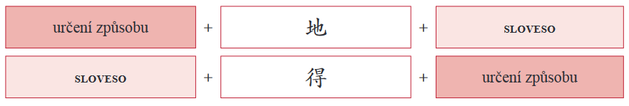
používání adjektiva ve funkci určení způsobu v postavení před slovesem není u všech adjektiv stejně obvyklé
velmi často se k vyjádření určení způsobů užívá vazby s příponou 得
我们走得很慢。 „Jde velmi pomalu.“
他写得对。 „Píše to správně.“
他慢慢地走。
他走得很慢。

Slide 11

VYJÁDŘENÍ ČASU
小时 „hodina“ (časový úsek – anglické hour)
点 „hodina“ (bod v čase – anglické o‘clock)
分钟 „minuta“ (časový úsek)
分 „minuta“ (bod v čase)
还有十二分钟就要关门了。
Zavírají za 12 minut.
现在九点十三分。
Je 9:13.
刻 kè „čtvrt“ (hodina)
一刻 yí kè „čtvrt“ (hodina) 九点一刻 9:15
三刻 sān kè „třičtvrtě“ (hodina) 九点三刻 9:45

Slide 12
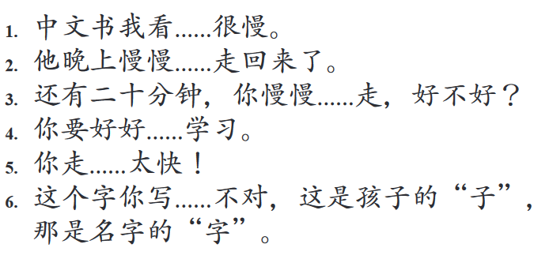
CVIČENÍ NA 得、地

Slide 13
SMĚROVÉ MODIFIKÁTORY
jedním ze způsobů, jak blíže určit sloveso v čínštině je připojení nejčastěji jednoslabičných modifikátorů
modifikátor dodává slovesu určité významové zabarvení
nejčastějšími modifikátory jsou 来 a 去; původně se jedná o slovesa, ale připojíme-li je k jiným slovesům, stávají se z nich modifikátory, které udávají orientaci základního slovesa 来 (k mluvčímu) a 去 (od mluvčího)
např.: 回来 (vrátit se – směrem k mluvčímu)
回去 (vrátit se – směrem od mluvčího)
拿来 (přinést)
拿去 (odnést)
你要回去吗？
老师请学生拿来一张纸。
你一共拿来几本书？

Slide 14
modifikátory 去 a 来 mohou být (na rozdíl od ostatních modifikátorů) odděleny od základního slovesa předmětem, např. 拿一本书来 („přinést jednu knihu“), neb回家去 („vrátit se domů“)
请你明天拿那本书来。
你到哪儿去？回家去。
směrové modifikátory mohou být i dvojslabičné
vznikají spojením jednoslabičných sloves pohybu s modifikátory 来 a 去
modifikovaná slovesa 出来 a 出去 „vyjít“ spojují např. se slovesem 拿 „brát“, takže vznikají spojení 拿出来 „vynést (odněkud směrem sem)“ a 拿出去 „vynést (odtud směrem pryč)“, na rozdíl od 拿来 „přinést“ a 拿去 „odnést“
dvojslabičné modifikátory určují přesnější a konkrétnější význam

Slide 15
这些东西不要拿出来。 „Tyto věci neodnášejte.“
他拿出几本书来？ „Kolik knih vyndal?“
předmět u sloves s dvojslabičnými modifikátory, kdy druhou slabikou modifikátoru je 来 nebo 去, může být vložen mezi obě slabiky modifikátoru
从书架上取下一本书来。 „Sundej z knihovny (nějakou) knihu.“
取下来 sloveso modifikátor
拿出去 sloveso modifikátor
拿来 sloveso modifikátor
拿去 sloveso modifikátor

Slide 16
VÝSLEDKOVÉ MODIFIKÁTORY
jiný způsob jak modifikovat slovesa je pomocí výsledkového modifikátoru
výsledkové modifikátory nám popisují výsledek činnosti
od sloves směrově modifikovaných se liší tím, že se předmět nikdy nevkládá mezi sloveso a modifikátor!
nejčastější výsledkové modifikátory: 完、好、到、见、
následují za slovesem
完 skončit （看完、说完、写完）
好 vyjadřuje úspěšné završení slovesného děje
到 vyjadřuje ukončení slovesného děje
写 „psát“ → 写完 „dopsat“，写好 „napsat, dopsat“
见 „vidět, potkat“ → 见到 „spatřit, potkat“
这些字我快写完了。 https://www.youtube.com/watch?v=ixo1xiC-VGs

Slide 17
吃好 „dobře se najíst“
吃完 „dojíst“ (všechno)
吃到 „dojíst“ (ne nutně všechno)

Slide 18
SLOVESNÁ PŘÍPONA A VĚTNÉ SLOVCE 了
dva způsoby použití
slovesná přípona 了 naznačující, že se děj již uskutečnil
- stojí bezprostředně za slovesem
我写了一封信。
我也看了那本书。
větné slovce 了 označující změnu stavu v kterémkoliv čase
- stojí vždy na konci věty
- často překládáme jako „už“
我不要了。
我明天要结婚了。
今天我十八岁了。
他没来了。
已经没有了。

Slide 19
https://www.youtube.com/watch?v=7rRxupXIY-Q
他刚来了。 „Právě přišel.“ He just arrived. (= konstatuji to, že právě teď přišel)
他就来了。 „Už přišel.“ He (already) arrived. (=stalo se to dřív, než jsem si myslel)
刚 – právě, zrovna (just); vztahuje se k času
我刚开始学中文。 I just started to learn Chinese. čas
不太远，就在学校后面。 It‘s not that far, just behind the school. místo

